Slide 1
UNIVERSIDADE ABERTA DO SUS – UNASUS UNIVERSIDADE FEDERAL DE PELOTAS Departamento de Medicina Social Especialização em Saúde da Família Modalidade à Distância Turma 6 – 2014
Melhoria da Atenção à Saúde da Criança de zero a setenta e dois meses, na UBSF Chácaras, Garibaldi/RS.
Aluno: Marcelo Marozzin
Orientador: Mariana Gonzalez Cademartori
Pelotas, 2015.

Slide 2
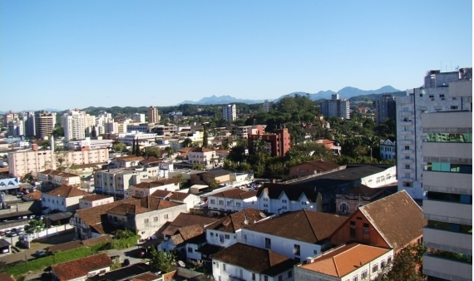
INTRODUÇÃO
Garibaldi/RS.
30.000 habitantes: italianos.
Urbana, alto PIB.
Comércio e indústrias (vinícolas e metal mecânica).
Hospital Beneficente São Pedro (Privado e SUS);
UPA 24 horas
07 UBS e 02 UBSF

Slide 3
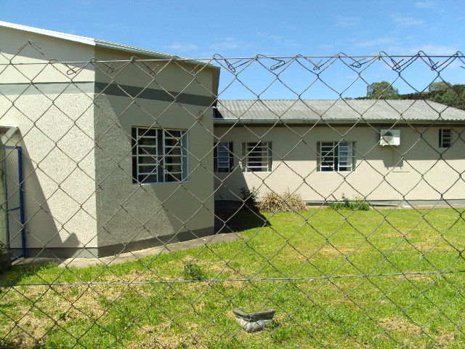
UBSF Chácaras
Dez/2002.
Bairro Chácaras.
Zona Urbana.
3.258 habitantes.
Vista Frontal UBSF Chácaras.
Equipe:
Médico (1)
Enfermeira (1)
Técnicos de Enfermagem (2)
Agentes Comunitárias (3)
Dentista (1)
Higienizadora (1)
Hierarquização:
Psicóloga
Fonoaudióloga
Atenção Terciária (referência e contra-referência)

Slide 4
Recepção

Slide 5
Sala de Reuniões

Slide 6
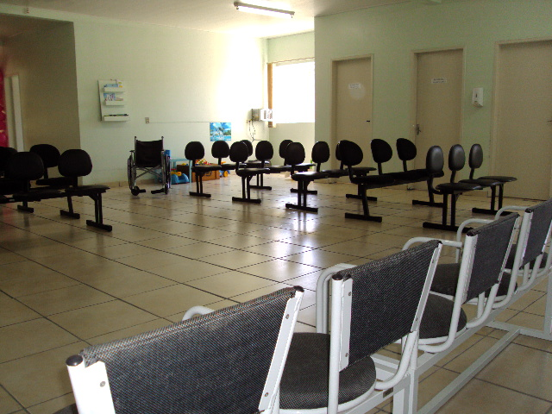
Sala de Espera

Slide 7
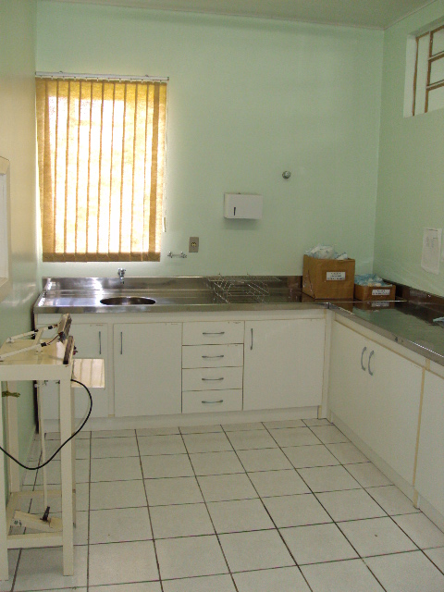
Sala de Esterilização

Slide 8
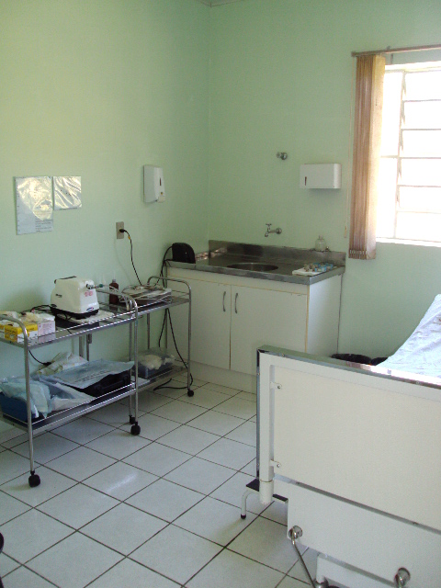
Sala de Observação

Slide 9
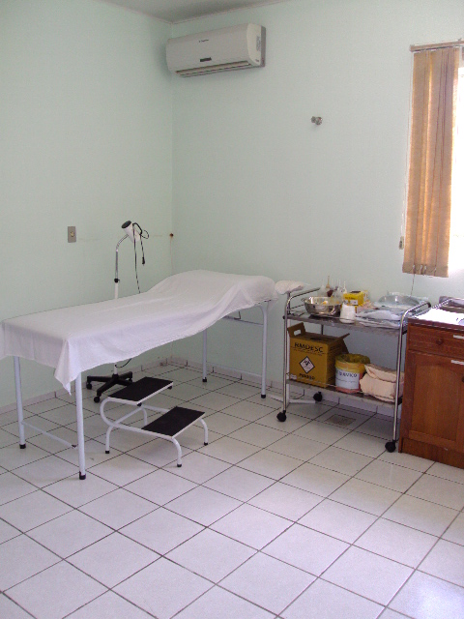
Sala de Procedimentos

Slide 10
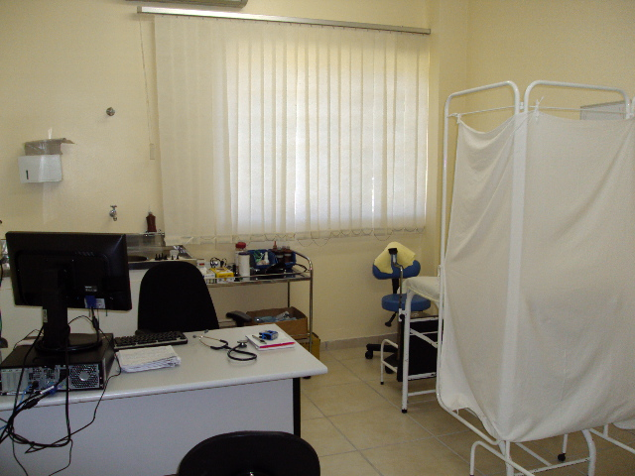
Consultório Médico

Slide 11
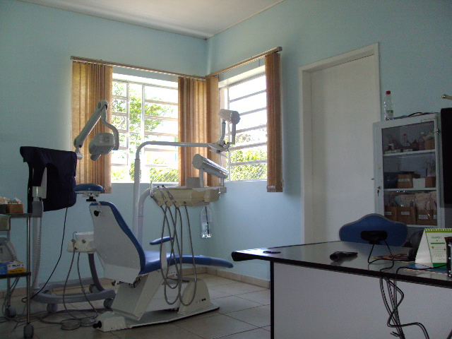
Consultório Odontológico

Slide 12
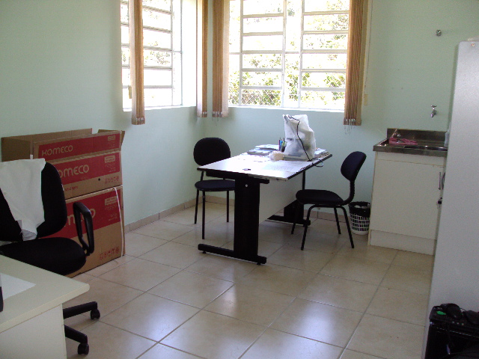
Consultório da Enfermeira

Slide 13
Importância da Ação Programática:
Potencialização do Desenvolvimento Infantil
Redução da Morbimortalidade e Hospitalizações
Longitudinal e Multidisciplinar
Vínculo Equipe-Usuário-Comunidade
Engajamento profissional
Acompanhamento das famílias, cadastramento e territorialização.
INTRODUÇÃO

Slide 14
Situação da UBSF prévio ação programática:
Trabalho Individualizado
Livre Demanda / Omissão da Equidade
Lacuna no Acolhimento
Sanar problemas agudos
Ausência de vínculo e seguimento
Carência de Educação em Saúde
INTRODUÇÃO

Slide 15
OBJETIVO GERAL
Melhorar a atenção à Saúde da Criança de zero a setenta e dois meses de idade na UBSF Chácaras, Garibaldi/RS.

Slide 16
OBJETIVOS ESPECÍFICOS
Saúde da Criança e Saúde Bucal
Ampliar a cobertura do Programa de Saúde da Criança.
Melhorar a qualidade do atendimento à criança
Melhorar a adesão ao programa de Saúde da Criança.
Melhorar o registro das informações.
Mapear as crianças de risco pertencentes à área de abrangência.
Promover a saúde das crianças.

Slide 17
METODOLOGIA - Ações
Capacitação e treinamento da equipe.
Cadastramento das crianças de zero a 72 meses no território da UBSF.
Divulgação do programa saúde da criança.
Acolhimento.
Atendimento clínico e de enfermagem: consulta programática.
Atendimento clínico e de enfermagem: problemas agudos.
Protocolo - Caderno de Atenção Básica 33 – Saúde da Criança: Crescimento e Desenvolvimento, Ministério da Saúde, 2012.

Slide 18
METODOLOGIA - Ações
Atendimento odontológico em crianças de seis a setenta e dois meses de idade.
Reuniões da equipe da UBSF.
Monitoramento dos registros na caderneta de saúde da criança.
Busca ativa as crianças faltosas.
Visitas domiciliares.
Palestra na escola de educação infantil
Monitoramento e avaliação dos dados de intervenção.

Slide 19
METAS E RESULTADOS
Atenção a saúde da criança
Objetivo 1. Ampliar a cobertura do programa saúde da criança.
Meta 1.1 Ampliar a cobertura da atenção à saúde para 60% das crianças entre zero e 72 meses pertencentes à área de abrangência da unidade saúde.
Gráfico 1. Evolução mensal do indicador proporção de crianças entre zero a 72 meses inscritas no programa da unidade de saúde. Garibaldi, RS, 2014.

Slide 20
Objetivo 2. Melhorar a qualidade de atendimento a criança.
Meta 2.1 Realizar a primeira consulta na primeira semana de vida.
Gráfico 2. Evolução mensal do indicador proporção de crianças com primeira consulta na primeira semana de vida inscritas no programa da unidade de saúde. Garibaldi, RS, 2014.

Slide 21
Meta 2.8 Realizar triagem auditiva das crianças.
Gráfico 3. Evolução mensal do indicador proporção de crianças com triagem auditiva inscritas no programa da unidade de saúde. Garibaldi, RS, 2014.

Slide 22
Meta 2.9 Realizar teste do pezinho nas crianças até 7 dias de vida.
Gráfico 4. Evolução mensal do indicador proporção de crianças com teste do pezinho inscritas no programa da unidade de saúde. Garibaldi, RS, 2014.

Slide 23
Meta 2.11 Realizar primeira consulta odontológica para as crianças de 6 a 72 meses de idade moradoras da área de abrangência, cadastradas na unidade de saúde.
Gráfico 5. Evolução mensal do indicador proporção de crianças com primeira consulta odontológica inscritas no programa da unidade de saúde. Garibaldi, RS, 2014.

Slide 24
Objetivo 6. Promover a saúde das crianças.
Meta 6.2 Colocar as crianças para mamar durante a primeira consulta.
Gráfico 6. Evolução mensal do indicador proporção de crianças colocadas para mamar durante a primeira consulta inscritas no programa da unidade de saúde. Garibaldi, RS, 2014.

Slide 25
Metas alcançadas em 100%:
Indicador 3. Número de crianças com o monitoramento do crescimento.
Indicador 4. Número de crianças com déficit de peso.
Indicador 5. Número de crianças com excesso de peso.
Indicador 6. Número de crianças com monitoramento do desenvolvimento.
Indicador 7. Número de crianças com a vacinação em dia de acordo com a idade.
Indicador 8. Número de crianças de 6 a 24 meses com suplementação de ferro.
Indicador 11. Número de crianças de 6 a 72 meses com avaliação da necessidade de atendimento odontológico.

Slide 26
Indicador 13. Proporção de busca ativa realizada as crianças faltosas as consultas no programa de saúde.
Indicador 14. Número de crianças com registro atualizado.
Indicador 15. Número de crianças com avaliação de risco.
Indicador 16. Número de crianças cujas mães receberam orientações sobre prevenção de acidentes na infância.
Indicador 18. Número de crianças cujas mães receberam orientações nutricionais de acordo com a faixa etária.
Indicador 19. Número de crianças cujas mães receberam orientações sobre higiene bucal de acordo com a faixa etária.

Slide 27
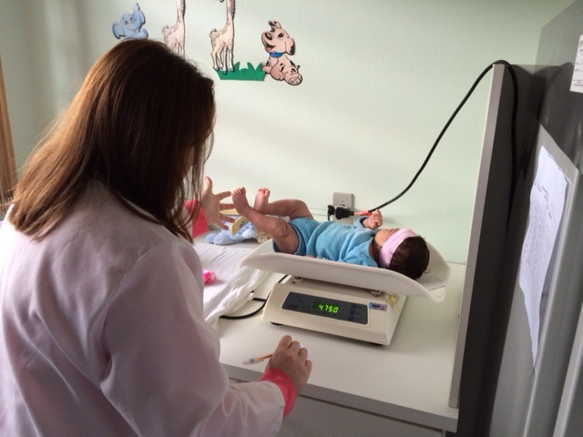
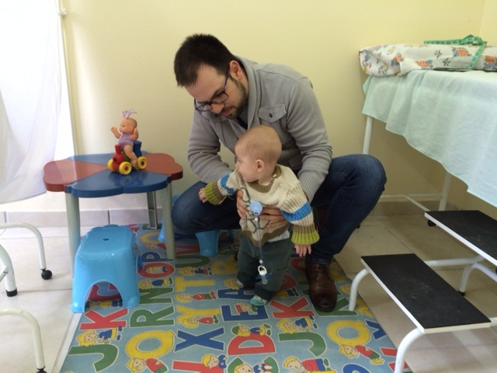
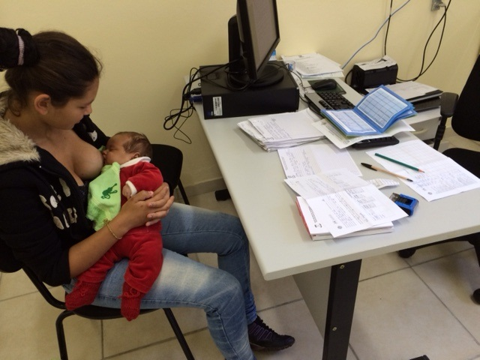
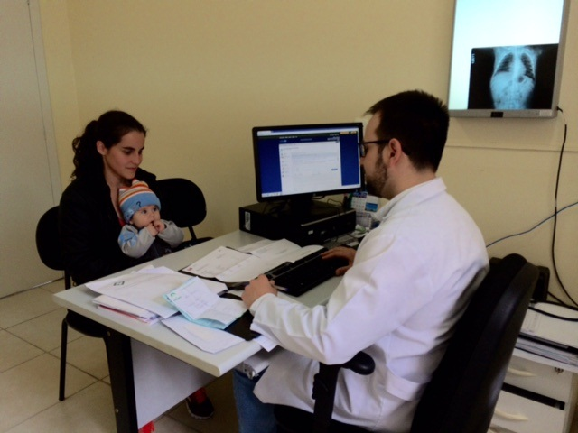

Slide 28
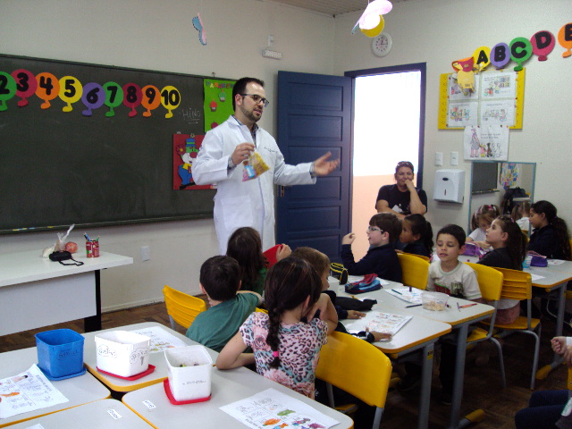
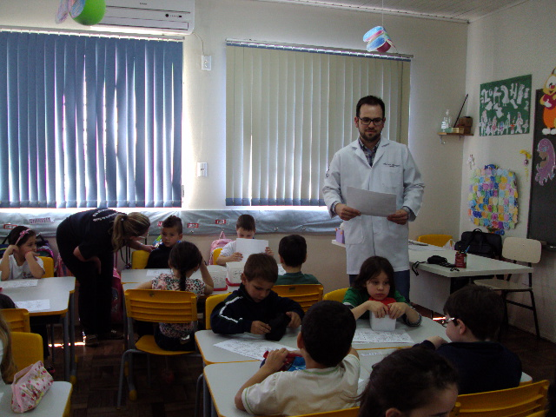
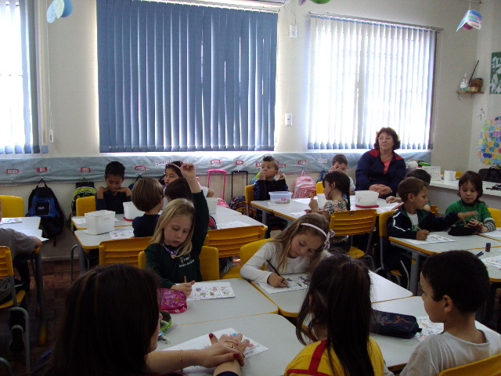
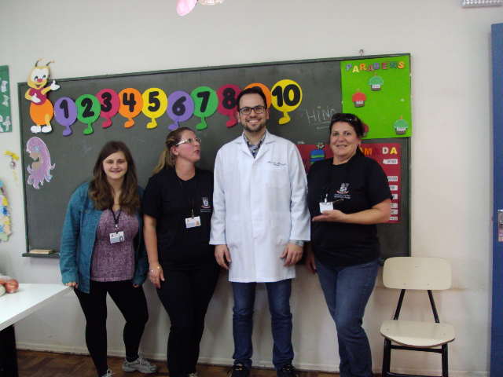

Slide 29
METAS E RESULTADOS
Atenção a saúde da criança – Saúde Bucal
Objetivo 1.
Meta 1.1 Ampliar a cobertura da primeira consulta odontológica programática para 50% das crianças de 6 a 72 meses residentes na área de abrangência da unidade de saúde e inscritas no programa saúde da criança da unidade.
Gráfico 7. Evolução mensal do indicador proporção de crianças residentes na área de abrangência da unidade de saúde com primeira consulta odontológica programática inscritas no programa da unidade de saúde. Garibaldi, RS, 2014.

Slide 30
Objetivo 2. Melhorar a qualidade da atenção a saúde bucal dos escolares
Meta 2.1 Realizar avaliação da necessidade de atendimento odontológico em 100% das crianças de 6 a 72 meses cadastradas no programa saúde da criança.
Gráfico 8. Evolução mensal do indicador proporção de crianças de 6 a 72 meses com avaliação da necessidade de atendimento odontológico inscritas no programa da unidade de saúde. Garibaldi, RS, 2014.

Slide 31
Meta 2.3 Concluir o tratamento dentário em 100% das crianças com primeira consulta odontológica programática.
Gráfico 9. Evolução mensal do indicador proporção de crianças com tratamento dentário concluído inscritas no programa da unidade de saúde. Garibaldi, RS, 2014.

Slide 32
Metas alcançadas em 100% na saúde bucal:
Indicador 3. Proporção de crianças de 6 a 72 meses com fluorterapia.
Indicador 4. Proporção de buscas realizadas as crianças residentes na área de abrangência da unidade de saúde.
Indicador 5. Proporção de crianças com registro atualizado apresentando o percentual de 100% ao longo dos três meses de intervenção.
Indicador 6. Proporção de crianças com orientações sobre higiene bucal.
Indicador 7. Proporção de crianças com orientações sobre dieta.
Indicador 8. Proporção de crianças cujos responsáveis receberam orientações sobre hábitos de sucção nutritiva e não nutritiva e prevenção de oclusopatias.

Slide 33
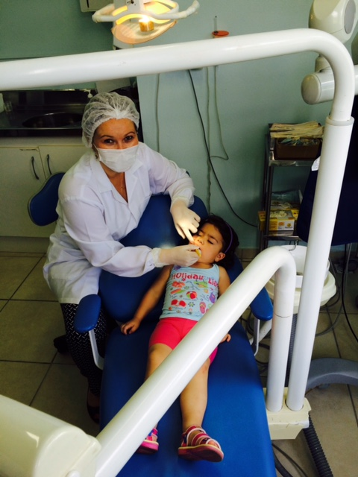
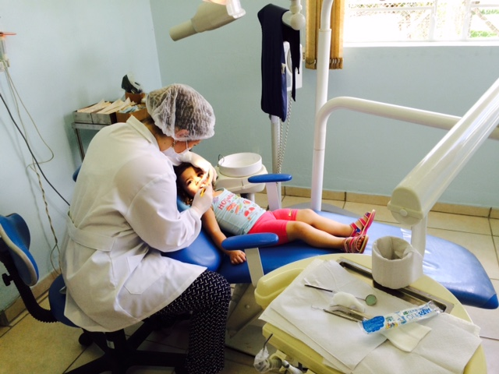

Slide 34
DISCUSSÃO
Programação logística e cronológica para melhoria dos indicadores.
Universalidade, Integralidade e Equidade ao público alvo.
Vínculo da equipe e comunidade.
Administração de dados, vigilância ativa e resolubilidade.
Capacitação da equipe e multidisciplinaridade.
Descentralização do assistencialismo.

Slide 35
REFLEXÃO CRÍTICA
Expectativas Inicias:
Percepções negativas - trabalho individual.
Demanda espontânea.
Carência de eixos organizacionais.
Omissão de busca ativa aos faltosos.
Dissociação profissional usuários – lacuna na longitudinalidade.

Slide 36
REFLEXÃO CRÍTICA
Expectativas Finais:
Engajamento da equipe.
Cronograma de trabalho e agendamento do público alvo.
Ação programática com melhorias na cobertura, na adesão, na qualidade, nos registros , na avaliação e na promoção da saúde das crianças.
Intensificação do acolhimento, vínculo, facilidade de acesso, prioridade e continuidade no atendimento.
Humanização no assistencialismo.

Slide 37
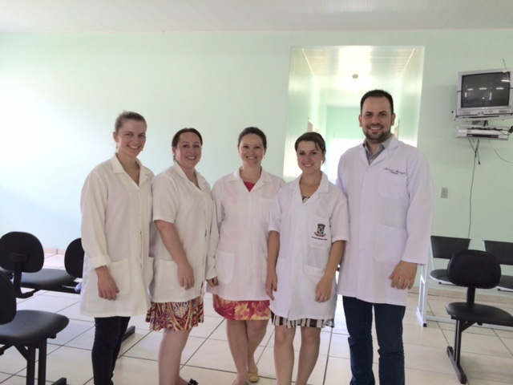
OBRIGADO!!

Slide 38
REFERÊNCIAS BIBLIOGRÁFICAS
BRASIL. Ministério da Saúde. Carta dos direitos dos usuários da saúde. 3ª ed. Brasília: Ministério da Saúde, 2011. 28 p.
BRASIL. Ministério da Saúde. Cadernos de Atenção Básica no 33: Saúde da Criança: Crescimento e Desenvolvimento. Brasília: Ministério da Saúde, 2012.
BRASIL. Ministério da Saúde. Dez passos para uma alimentação saudável: guia alimentar para crianças menores de dois anos: um guia para o profissional da saúde na atenção básica. 2ª ed. Brasília: Ministério da Saúde, 2013. 72 p.
SIAB. Sistema de Informação da Atenção Básica. Disponível em <http://siab.datasus.gov.br>. Acesso em: abril 2014.

